Slide 1

Формы
Занятие №8

Slide 2
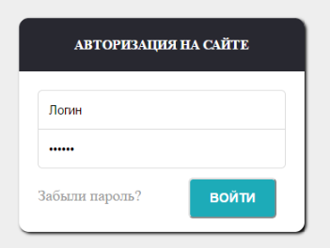
HTML- формы
Форма HTML используется для сбора пользовательского ввода.
Пользовательский ввод чаще всего отправляется на сервер для обработки.

Slide 3
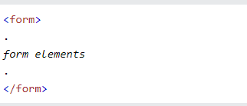
Элемент <form>
Элемент HTML <form>используется для создания формы HTML для пользовательского ввода:
Элемент <form>представляет собой контейнер для различных типов элементов ввода, таких как: текстовые поля, флажки, переключатели, кнопки отправки и т. д.

Slide 4
Атрибут действия
Атрибут action определяет действие, которое должно быть выполнено при отправке формы. Обычно данные формы отправляются в файл на сервере, когда пользователь нажимает кнопку отправки. В приведенном ниже примере данные формы отправляются в файл с именем «action_page.php». Этот файл содержит серверный скрипт, который обрабатывает данные формы

Slide 5
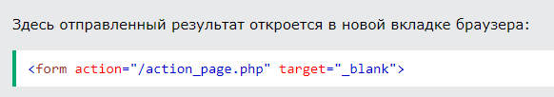
Целевой атрибут
Атрибут target указывает, где отображать ответ, полученный после отправки формы.
Атрибут targetможет иметь одно из следующих значений:
_blank - Ответ отображается в новом окне или вкладке
_self - Ответ отображается в текущем окне
_parent - Ответ отображается в родительском фрейме
_top - Ответ отображается в полном теле окна
Framename - Ответ отображается в именованном iframe

Slide 6


Атрибут метода
Атрибут method указывает метод HTTP, который будет использоваться при отправке данных формы. Данные формы могут быть отправлены как переменные URL (с помощью method="get") или как почтовая транзакция HTTP (с помощью method="post"). Метод HTTP по умолчанию при отправке данных формы — GET.

Slide 7

Атрибут автозаполнения
Атрибут autocomplete указывает, должна ли форма включать или выключать автозаполнение. Когда автозаполнение включено, браузер автоматически дополняет значения на основе значений, которые пользователь ввел ранее.

Slide 8
Элемент <input>
Элемент HTML <input>является наиболее часто используемым элементом формы. Элемент <input>может отображаться разными способами, в зависимости от type атрибута. Вот некоторые примеры:
<input type="button">
<input type="checkbox">
<input type="color">
<input type="date">
<input type="datetime-local">
<input type="email">
<input type="file">
<input type="hidden">
<input type="image">
<input type="month">
<input type="number">
<input type="password">
<input type="radio">
<input type="range">
<input type="reset">
<input type="search">
<input type="submit">
<input type="tel">
<input type="text">
<input type="time">
<input type="url">
<input type="week">

Slide 9
Тип
<input type="text"> - Отображает однострочное поле ввода текста
<input type="radio"> - Отображает переключатель (для выбора одного из множества вариантов). Для работы этого элемента формы, ваш HTML - код должен сгруппировать список переключателей вместе. Это достигается с помощью одного и того же значения для атрибута name:
<input type="radio" name= "сheck">
<input type="checkbox"> - Отображает флажок (для выбора нуля или более из множества вариантов). По умолчанию флажок выключен. Вы можете пометить его включенным, просто используя атрибут checked.
<input type="submit"> - Отображает кнопку отправки (для отправки формы)
<input type="button"> - Отображает нажимаемую кнопку

Slide 10
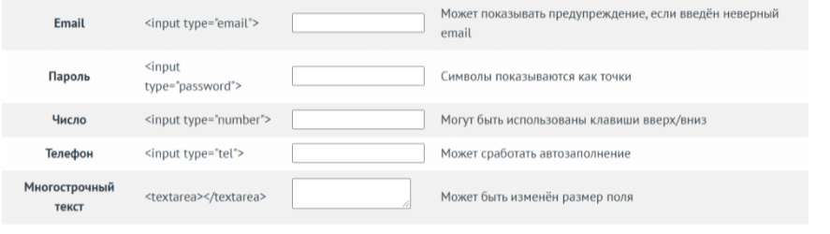

Slide 11
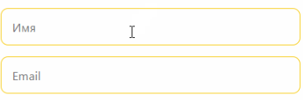
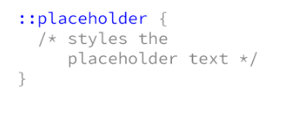
Для добавления текста внутри input используют значение placeholder =“” внутри тега. В кавычки прописывается «подсказка» для людей, которые заполняют форму.
С помощью ::placeholder – можно менять и корректировать стиль текста.
С помощью ::placeholder – можно менять и корректировать стиль текста.

Slide 12
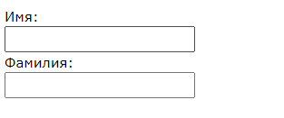

Элемент <label>
Тег <label>определяет метку для многих элементов формы. Этот <label>элемент полезен для пользователей программ чтения с экрана, поскольку программа чтения с экрана будет читать метку вслух, когда пользователь фокусируется на элементе ввода. Этот <label>элемент также помогает пользователям, которым трудно нажимать на очень маленькие области (например, переключатели или флажки), потому что, когда пользователь щелкает текст внутри элемента <label>, он переключает переключатель/флажок. Атрибут for тега <label>должен быть равен id атрибуту элемента <input> , чтобы связать их вместе.

Slide 13
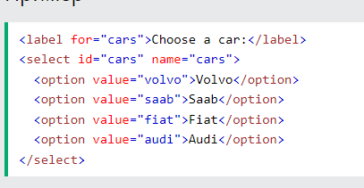

Элемент <select>
Элемент <select>определяет раскрывающийся список:
Элементы <option>определяют параметр, который можно выбрать. Чтобы определить предварительно выбранный параметр, добавьте selected атрибут к параметру:
Используйте size атрибут, чтобы указать количество видимых значений:
Используйте multiple атрибут, чтобы позволить пользователю выбрать более одного значения:

Slide 14
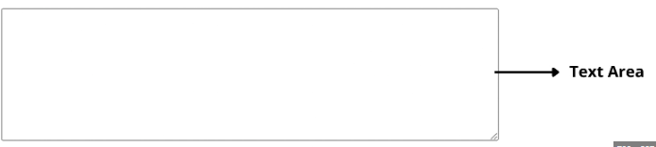
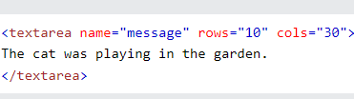
Элемент <textarea>
Элемент <textarea>определяет многострочное поле ввода (текстовое поле):
Атрибут rows определяет видимое количество строк в текстовой области.
Атрибут cols определяет видимую ширину текстовой области.

Slide 15
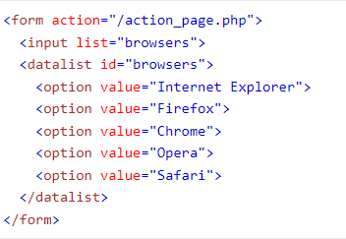
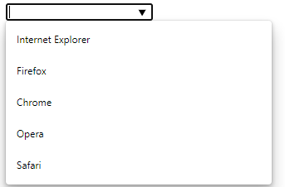
Элемент <datalist>
Элемент <datalist>определяет список предопределенных опций для <input>элемента.
При вводе данных пользователи увидят раскрывающийся список предопределенных параметров.
Атрибут list элемента <input>должен ссылаться на id атрибут элемента <datalist>.

Slide 16
Давайте подведем итоги урока.

